Slide 1


GABARITO COMENTADO
DA PROVA
OBA 2010 - NÍVEL 4

Slide 2
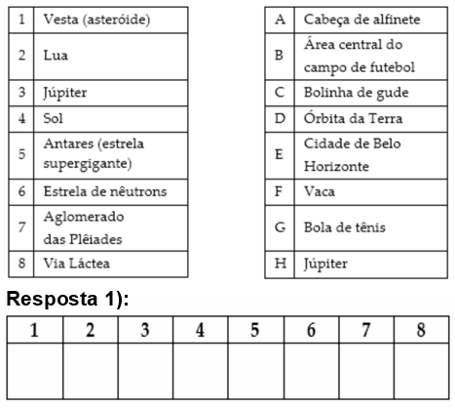
1) Escalas e Tamanhos
Na lista abaixo, à esquerda, estão listados alguns objetos astronômicos. Se fizéssemos modelos deles em escala, representando a Terra com o tamanho de uma bola de futebol, os demais modelos deveriam corresponder a quais elementos da segunda coluna? Faça as melhores associações possíveis.
Comentário:
A intenção da questão é testar o conhecimento comparativo de escalas dos objetos. A coluna da direita apresenta, em geral, objetos familiares, enquanto a da esquerda apresenta objetos astronômicos. A progressão correta dos tamanhos, usando seus diâmetros médios, é: estrela de nêutrons (10 km) – Vesta (530 km) – Lua (3.470 km) – Júpiter (142.984 km) – Sol (1.390.000 km) – Antares (780 milhões de km) – Plêiades (13 anos luz) – Via Láctea (100.000 anos luz).
A dificuldade maior aqui talvez seja o conhecimento de que uma estrela de nêutrons é realmente um objeto muito compacto (correspondendo à cabeça de alfinete). Todos os demais decorrem de conhecimentos básicos: um asteróide é menor que a Lua, que é menor que um planeta gasoso (Júpiter), que por sua vez é menor que o nosso Sol, que por sua vez é menor que uma estrela gigante vermelha (Antares), que é menor que um aglomerado de estrelas (Plêiades), que por sua vez é menor que nossa galáxia, a Via Láctea – que contem todos os demais objetos.
C
G
F
B
E
A
H
D

Slide 3
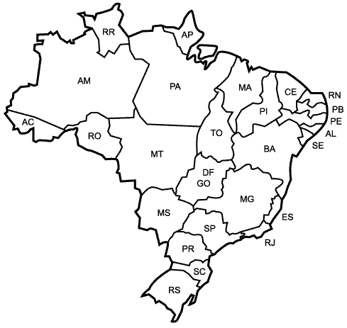
2) Para onde olhar?
2a) Desenhe, no mapa do Brasil (no Caderno de respostas), por onde passa a Linha do Equador e por onde passa o Trópico de Capricórnio.
Resposta 2a) (0,2 pontos)( 0,1 ponto cada acerto)
A linha do Equador (linha contínua na figura) passa por Macapá, ao Norte do país; o Trópico de Capricórnio (linha tracejada) passa por São Paulo. A resposta do aluno não precisa ser tão exata; basta ser similar à figura ao lado para receber todos os pontos da questão.

Slide 4
2b) Imagine uma casa quadrada no extremo sul do Brasil, com quatro paredes externas, cada uma com uma janela no seu centro. Cada janela está voltada para cada um dos pontos cardeais (Norte, Sul, Leste e Oeste). Existe alguma janela pela qual a luz do Sol nunca entra diretamente? Se sim, qual ou quais?
O Sol entra por todas as janelas.
Resposta 2b) (0,4 pontos): _ _ _ _ _ _ _ _ _ _ _ _ _ _ _ _ _ _ _ _
Comentários:
O extremo Sul do Brasil está abaixo do Trópico de Capricórnio, o qual passa pela cidade de São Paulo e o Oeste do Paraná. Os trópicos são as latitudes extremas nas quais o Sol fica a pino. As janelas voltadas para o Leste e para o Oeste sempre receberão luz direta do Sol em algum momento de todo dia do ano. A janela voltada para o Norte receberá luz direta do Sol também todos os dias do ano. A janela Sul receberá luz direta do Sol, entre o Equinócio de Primavera e o Solstício de Verão e deste ao Equinócio de Outono, ao amanhecer entre o nascer do Sol no horizonte e sua passagem pelo plano imaginário que passa pelos pontos Leste, Zênite e Oeste e quando ele cruza novamente este plano, ao entardecer, e até se pôr no horizonte oeste.

Slide 5
2c) Imagine uma casa idêntica à anterior, mas construída no extremo norte do Brasil. Existe alguma janela pela qual a luz do Sol nunca entra diretamente? Se sim, qual ou quais?
O Sol entra por todas as janelas.
Resposta 2c) (0,4 pontos): _ _ _ _ _ _ _ _ _ _ _ _ _ _ _ _ _ _ _ _ _
Comentários:
O extremo norte do Brasil está situado um pouco ao norte da linha do Equador, ou seja entre este e o Trópico de Câncer. Do mesmo modo que no item anterior, todos os dias o Sol nasce no lado leste e se põe no lado oeste, logo, todo dia ele será visto pela janela voltada para o leste ao amanhecer e visto pela janela voltada para oeste ao entardecer. Como a casa está entre os Trópicos, em parte do ano ele entra pela janela ao norte e em outra parte do ano ele entra pela janela ao sul. Assim, no período de um ano o Sol pode ser visto de todas as janelas.

Slide 6
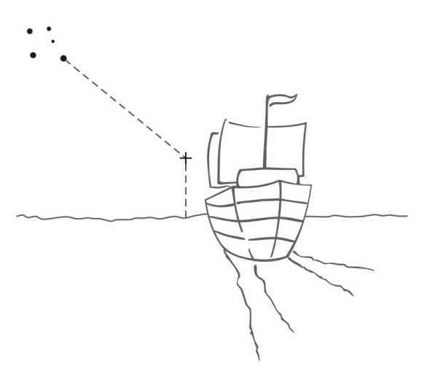
3) Navegando
Como você deve ter visto na escola, uma pessoa pode se orientar usando a constelação do Cruzeiro do Sul, desde que ela esteja visível no céu. Para isso é necessário prolongar a haste maior do cruzeiro quatro vezes e meia, no sentido da estrela mais brilhante (ver Figura 1). Fazendo isso, você encontra o Pólo Sul Celeste (PSC). A partir dele, prolongando uma linha vertical até o horizonte, você encontra o Ponto Cardeal Sul.
Um navegante está viajando e usa as estrelas para se orientar. No início da viagem, quando ele prolonga a haste, encontra o PSC bem próximo ao horizonte. Algum tempo depois, ao prolongar a haste ele encontra o PSC mais elevado. Mais tempo depois, e o PSC está ainda mais elevado. O navegante então conclui que está viajando em direção ao sul.
Figura 1: Navegante orientando-se pelo Cruzeiro do Sul

Slide 7
3a) O navegante usa novamente essa técnica em outra viagem; desta vez ele percebe que, ao prolongar a haste três vezes, ele já acha o horizonte. Em que hemisfério da Terra está o navegante? Explique.
Hemisfério Norte
Resposta 3a) (0,25 pontos): _ _ _ _ _ _ _ _ _ _ _ _ _ _ _
Comentários:
O navegante encontrou o horizonte antes de encontrar o Pólo Sul Celeste. O Pólo Sul Celeste está, portanto, abaixo do horizonte. Como o Pólo Norte Celeste é diametralmente oposto ao Pólo Sul, este, sim, está acima do horizonte. Logo, o navegante encontra-se no Hemisfério Norte.
Figura 1: Navegante orientando-se pelo Cruzeiro do Sul

Slide 8
3b) E se esse navegante encontrar o pólo no ponto do céu exatamente sobre sua cabeça, aquele ponto que chamamos de zênite? Em que lugar da Terra ele estará?
O navegante está no Pólo Sul ou Norte da Terra.
Resposta 3b) (0,25 pontos): _ _ _ _ _ _ _ _ _ _ _ _ _ _ _ _ _ _ _ _ _ _ _ _ _ _ _ _
Comentários:
Na verdade, ele não poderia estar navegando sobre as águas, estaria sim cercado de gelo num continente rochoso, a Antártida, se ele tiver encontrado o Pólo Sul Celeste ou estaria sobre os gelos do Ártico se tivesse encontrada o Pólo Norte Celeste. Mas trata-se de um experimento hipotético, e o aluno não precisa ter lembrado disto para ganhar os pontos. Mas deve ganhar os pontos também, caso tenha dito que o navegante não poderia estar lá, pois estaria na Antártida ou sobre os gelos do Ártico.

Slide 9
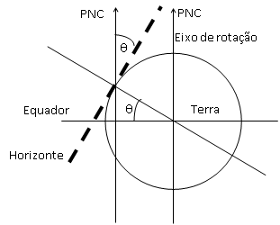
3c) A partir dos itens anteriores, diga: qual a relação entre a latitude de um lugar e a altura do pólo celeste no céu daquele lugar?
Resposta 3c) (0,25 pontos):
A latitude de um lugar corresponde exatamente
ao quanto o Pólo Celeste do Hemisfério em que o lugar se encontra está acima do Horizonte, ou, em outras palavras, a latitude é igual ao ângulo entre o pólo celeste elevado e a linha do horizonte. Veja a figura ao lado onde θ é o ângulo acima mencionado.
Comentários:
Dessa forma, no Equador os pólos não aparecem (estão rente ao horizonte). Conforme alguém caminha para o norte (ou para o sul), o pólo celeste norte (ou sul) subirá no céu – até o extremo em que, para alguém no Pólo Norte Terrestre (ou Pólo Sul Terrestre), o Pólo Norte Celeste (ou Pólo Sul Celeste) está no zênite.

Slide 10
3d) Imagine um navegante em um planeta que orbite uma estrela muito distante da nossa, do outro lado da nossa Galáxia. Ele também conseguiria se localizar usando o truque do Cruzeiro do Sul? Por quê?
Resposta 3d) (0,25 pontos):
Os desenhos que as estrelas formam no céu de planetas de outras estrelas são bastante diferentes daqueles que vemos da Terra, portanto o navegante não conseguiria se localizar usando o Cruzeiro do Sul

Slide 11
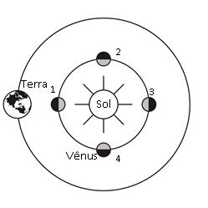
4) Fases de Vênus
As fases da Lua são um dos eventos astronômicos mais evidentes; não é à toa que essas fases são importantes para a maior parte dos calendários atuais e antigos. Mas outros astros do nosso céu também apresentam variações da fração iluminada visível (um jeito de dizer o que são as fases). Vênus é um deles, mas como seu disco é muito pequeno no céu, as variações não podem ser notadas a olho nu. O primeiro registro das fases de Vênus foi feito por Galileu Galilei (1564-1642) que observou muitas vezes o planeta com seu telescópio.
De um modo geral, todos os planetas apresentam variações da fração iluminada visível, mas nem todos apresentam fases como as da Lua. A Lua varia da fase cheia (toda parte iluminada visível) passando pelo quarto minguante (metade da parte iluminada),
pela fase nova (nada visível), pelo quarto crescente (a outra metade iluminada) até voltar à fase cheia. Abaixo vamos refletir sobre as fases de Vênus.
4a) Faça um desenho indicando a posição do Sol e da Terra, com Vênus em quatro posições: entre a Terra e o Sol, atrás do Sol e nas posições perpendiculares. Considere as órbitas circulares. Vênus, observado da Terra, apresenta todas as quatro fases, como as da Lua? Se não, quais ele apresenta?
Resposta 4a) (0,2 pontos):
Se o aluno fez uma figura semelhante a esta ganha 0,1 ponto (não
precisa escrever os números 1, 2, 3, 4). Vênus tem as mesmas fases principais que a Lua. (0,1 ponto)
Comentário:
Vênus “novo” está na posição 1, “cheio” na posição 3 (não visto da Terra), “quarto crescente” entre 1 e 2 e “quarto minguante” entre 4 e 1. Se o aluno disse que Vênus não tem a fase “cheio”, pois não a vemos, também está certo. Se o aluno afirmar que “quarto crescente” ocorre na posição 2 e “quarto minguante” na posição 4 (ou vice-versa), então está errado! A iluminação da face de Vênus não é necessária para este item e a figura está totalmente fora de escala.

Slide 12
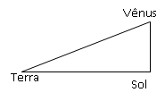
4b) Chamamos de Unidade Astronômica (UA) a distância média entre a Terra e o Sol (cerca de 150 milhões de quilômetros). Calcule, em Unidades Astronômicas, a distância de Vênus até a Terra em cada uma das 4 posições do desenho anterior.
Dados:
Distância Sol-Terra = 1 UA
Distância Sol-Vênus ≈ √2/2 UA (aprox. 0,7 UA)
Resposta 4b) (0,4 pontos) (0,1 cada resposta correta):
Posição 1:
Vênus entre a Terra e o Sol:
1 -
0,7 =
0,3 UA
Posição 3:
Vênus atrás do Sol:
1 +
0,7 =
1,7 UA
Posição 2 ou 4:
Vênus num triângulo retângulo com o Sol no ângulo reto:
Demonstração para a posição 2 ou 4: A distância Terra-Vênus é a hipotenusa, e as distâncias Terra-Sol e Sol-Vênus são os catetos. Aplicando o Teorema de Pitágoras, temos
(Terra-Vênus)² =
(Terra-Sol)² +
(Sol-Vênus)² =
Logo, (Terra-Vênus) =
UA
Aceita-se a resposta na forma de “raiz” ou aproximada.

Slide 13
4c) Em cada uma das quatro posições do desenho, que fases a Terra teria se fosse observada por alguém em Vênus?
Resposta 4c) (0,4 pontos):
Quando Vênus está entre a Terra e o Sol (posição 1), o “venusiano” veria a Terra na fase cheia; quando o Sol estivesse entre Vênus e Terra (posição 3), o “venusiano” veria a Terra em outra fase “cheia”. Nas posições 2 e 4 o “venusiano” veria a Terra “quase cheia”, mas certamente não seria a fase “quarto crescente ou quarto minguante”. (0,1 ponto para cada fase acertada.)

Slide 14
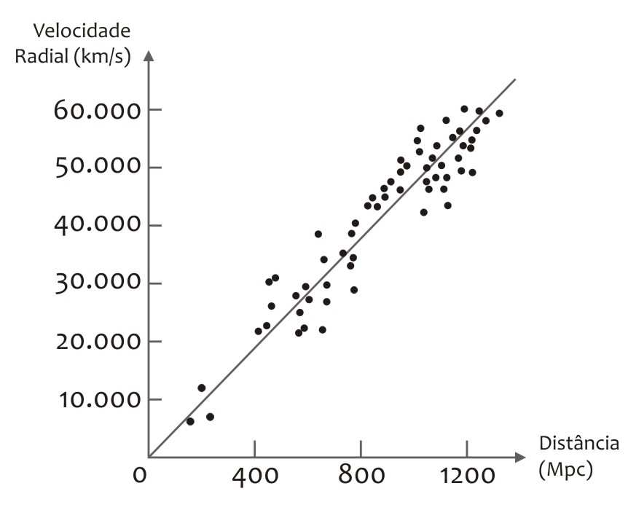
5) Lei de Hubble
Na OBA do ano passado discutimos o que aconteceria com um Universo infinito, homogêneo e estático: ele poderia se manter em equilíbrio se não houvesse nenhuma perturbação. Entretanto, se algo saísse de seu lugar e tornasse alguma região mais densa, o universo passaria a se contrair (por efeito da gravidade) até colapsar.
Mesmo que não concordemos com esse modelo, ele exemplifica a importância de se observar o movimento dos astros para conhecer a dinâmica do universo.
Um dos astrônomos que fez isso foi o norte-americano Edwin Hubble (1889-1953), no início do século XX.
Medindo as velocidades aparentes de diversas galáxias, ele concluiu duas coisas: que a maioria das galáxias parecia estar se afastando de nós, e que a velocidade de afastamento dependia da distância entre nós e a galáxia. Assim, quanto mais distantes as galáxias, mais rápido elas se afastavam.
O gráfico que Hubble obteve foi parecido com este aqui:
Figura 2: Gráfico da Lei de Hubble
(1 Mpc = 10⁶ pc, 1 pc = 3,26 anos-luz)

Slide 15
5a) A partir do gráfico, calcule a taxa de aumento das velocidades galácticas, conforme aumenta a distância. Isso significa: se tivermos uma galáxia mais distante 1 Mpc de outra, esperaremos que a velocidade dela seja quantas vezes maior? Essa taxa é conhecida como constante de Hubble.
Hoje, a maioria dos astrônomos acredita que os resultados obtidos por Hubble indicam que o universo como um todo está se expandindo. No entanto, existem outras explicações.
Resposta 5a) (0,4 pontos) Cálculos:
A questão pede apenas que se calcule a inclinação da
reta do gráfico. Pelo gráfico temos, por exemplo, que
vezes maior. Aceita-se valores próximos a este.
Figura 2: Gráfico da Lei de Hubble
(1 Mpc = 10⁶ pc, 1 pc = 3,26 anos-luz)

Slide 16
5b) Vamos supor que o Universo esteja se expandindo. Neste caso, um observador em outra galáxia, ao medir as velocidades e distâncias das demais galáxias (incluindo a nossa), deveria encontrar o mesmo resultado que Hubble encontrou? Por quê?
Resposta 5b) (0,4 pontos):
Sim, qualquer observador, em qualquer lugar do universo, deve observar a mesmo resultado que Hubble observou, pois o universo deve ser visto da mesma forma por qualquer observador.
Comentários:
A isto na verdade dá-se o nome de Princípio Cosmológico: o Universo comporta-se igualmente em qualquer lugar numa dada época.

Slide 17
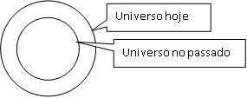
5c) Ainda supondo um universo em expansão, represente o Universo em dois momentos diferentes: hoje e muitos anos atrás.
A discussão sobre universos ainda continuará na OBA do próximo ano! Aguarde!
Veja a figura ao lado
Resposta 5c) (0,2 pontos): _ _ _ _ _ _ _ _ _ _ _ _ _ _
Comentários:
Aqui há várias respostas possíveis: o aluno pode representar o universo em dois momentos diferentes por qualquer figura geométrica que lhe ocorra de dois tamanhos diferentes: dois planos, duas esferas, dois quadrados, etc.

Slide 18
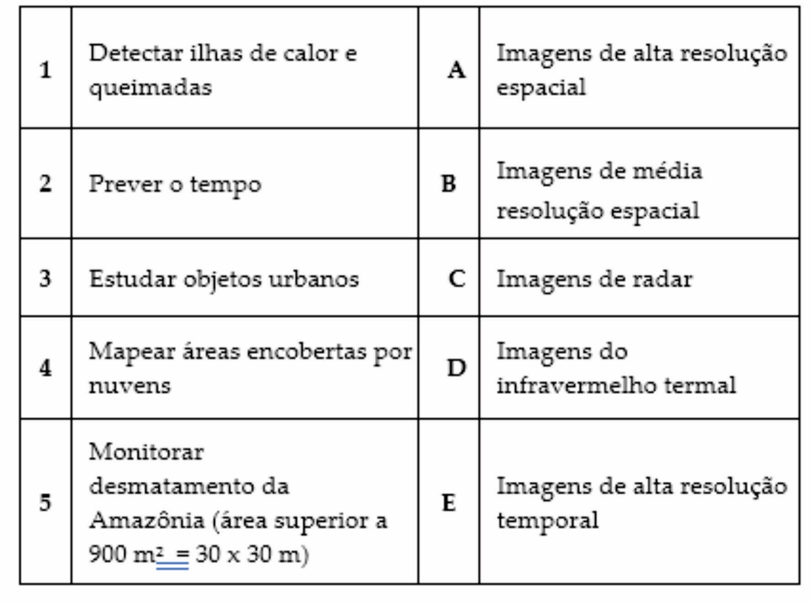
6) Sensores e Aplicações
Existem diferentes tipos de sensores espaciais, com diferentes aplicações.
Um dos elementos que fazem os sensores serem diferentes são as frequências de luz que eles podem detectar. Por exemplo, há sensores que podem produzir imagens na região do espectro visível, com aquela luz que nossos olhos também enxergam. Há também aqueles que captam luz infravermelha termal, podendo “fotografar o calor”, captando dados que estão relacionados à temperatura do ar e da superfície terrestre. Por fim, há os sensores de radar, que captam na faixa de microondas; isso permite que estes sensores obtenham imagens da superfície da Terra mesmo que haja nuvens na frente (tempo nublado ou chuvoso).
Outra característica dos sensores que pode variar são suas resoluções espacial e temporal. A resolução espacial é a capacidade do sensor de ver objetos pequenos; quanto menores os objetos que o sensor consegue identificar, maior sua resolução espacial. A resolução temporal, por outro lado, é a capacidade do detector de fotografar várias vezes o mesmo objeto ou local; quanto menor o tempo entre as imagens feitas pelo detector, maior sua resolução temporal.
Assim, sensores que possuem resolução espacial média (distinguem, no máximo, objetos de 80 a 20 metros) são bons, por exemplo, para estudar a alteração na cobertura vegetal e no uso do solo. Já os sensores com resolução espacial alta (distinguem objetos de 5 metros ou menos) são mais adequados para detectar objetos relativamente pequenos como árvores, aviões, construções, etc. Os sensores de alta resolução temporal (fotografam com frequência diária) são úteis para estudar fenômenos dinâmicos, como por exemplo os fenômenos meteorológicos.
Com base nessas informações, associe os diferentes tipos de imagens de sensoriamento remoto com as respectivas aplicações. Justifique a resposta para cada item.

Slide 19
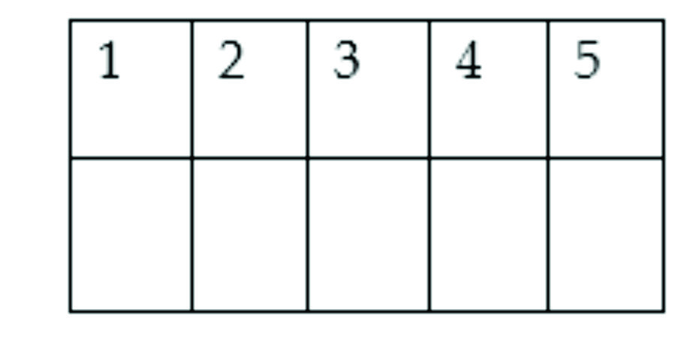
Questão 6 (1 ponto) (0,2 cada item com justificativa correta. Item certo sem justificativa certa só vale 0,1 ponto).
D
E
A
C
B
Justificativas:
1/D.
O clima das grandes cidades apresenta diferenças significativas de temperatura entre a área central (temperaturas mais altas) e sua periferia (temperaturas mais baixas). Isso faz com que se formem as chamadas ilhas de calor nas regiões centrais das cidades. As queimadas, por sua vez, também representam fontes de calor localizadas. Portanto, tanto as ilhas de calor quanto as queimadas são identificadas com imagens no infravermelho termal.
2/E.
Os fenômenos meteorológicos são bastante dinâmicos e, por isto, requerem a análise de dados de alta resolução temporal.
3/A.
Os alvos urbanos são de extensão relativamente pequena (da ordem de metros) e, por isto, requerem dados de alta resolução espacial para o seu estudo.
4/C.
Em áreas encobertas por nuvens, não há disponibilidade de dados ópticos. Por isso, os sensores do tipo radar são os mais apropriados para essa situação.
5/B.
Para monitorar as alterações na cobertura vegetal como o desmatamento, principalmente de grandes regiões como na Amazônia, as imagens de média e baixa resolução espacial são adequadas para esta finalidade.

Slide 20
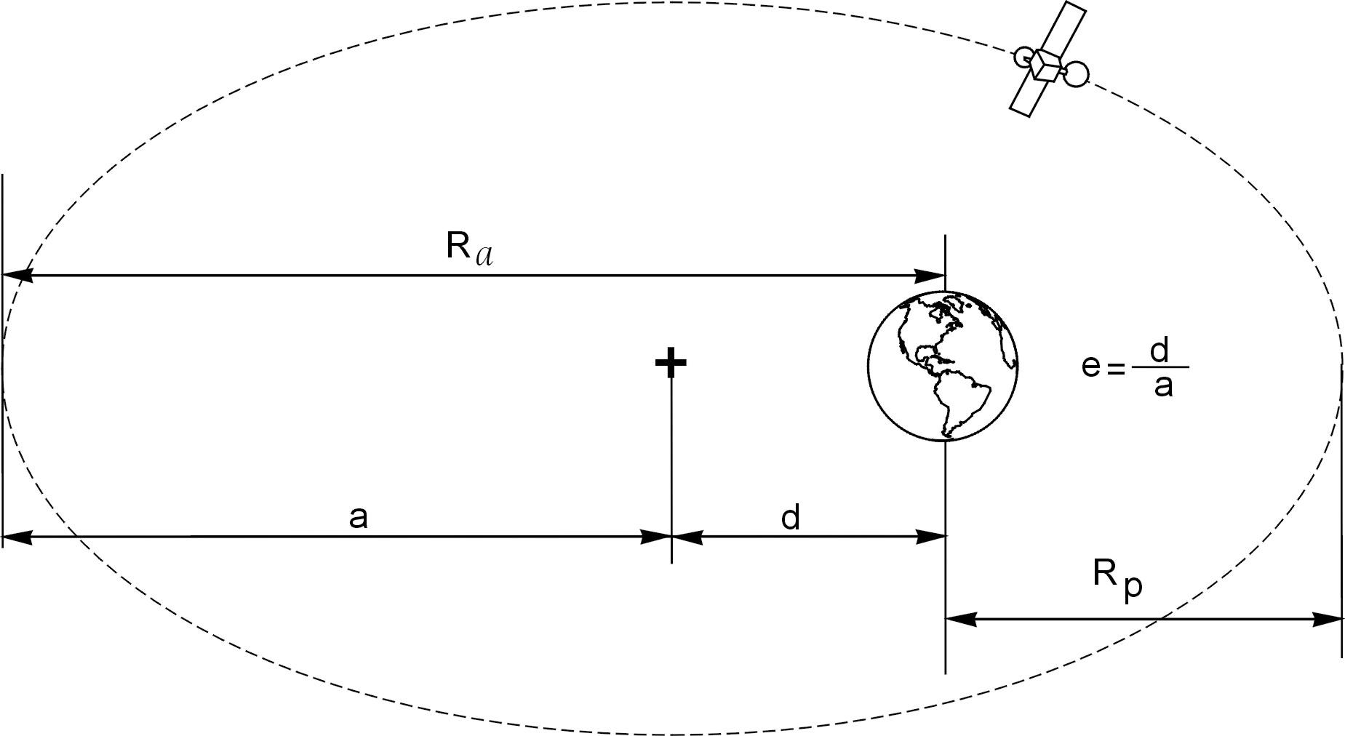
7) Satélites Molniya
Em provas anteriores da OBA, você deve ter ouvido falar dos satélites geoestacionários: aqueles que ficam sempre sobre o mesmo lugar na Terra (porque seu período para completar uma órbita é igual ao período de rotação da Terra). Esses satélites são muito úteis para transmitir sinais de televisão, rádio, telefonia, etc.
Entretanto, para o sistema funcionar, as órbitas dos satélites estacionários devem ser todas próximas ao Equador. Logo, esses satélites não são bons para países muito ao norte ou muito ao sul. Por isso a Rússia desenvolveu um sistema diferente de satélites, chamados de Molniya. Trata-se de três satélites com órbitas bastante alongadas, como mostra a Figura 4.
Pelas Leis de Kepler, sabemos que a velocidade dos satélites é função da sua distância ao foco da elipse onde está a Terra. Dessa forma, próximo ao perigeu (o ponto mais próximo à Terra) o satélite vai passar rapidamente; próximo ao apogeu (o ponto mais distante da Terra), ele permanecerá por muito mais tempo. Assim, os astrônomos russos calculam a órbita para que o apogeu esteja por cima da Rússia. Além disso, eles colocam três satélites para que, a qualquer hora do dia, sempre haja pelo menos um satélite sobrevoando o território russo, para poder transmitir sinais.
Considere o satélite Molniya da Figura 4. Seu apogeu (R_{a}) está a 45.590 km do centro da Terra; seu perigeu (Rp), a 6.920 km. Utilizando-se dos conceitos geométricos aprendidos na escola, bem como da Figura 4:
Figura 4: Órbita de um satélite Molniya
(o pólo norte da Terra aponta para fora do papel)

Slide 21
7a) Calcule o semi-eixo maior (a) da órbita.
Resposta 7a) (0,5 pontos):
Da Figura 4 vemos que o eixo maior é:
a + a =
2a =
R_{p} +
R_{a} =
6.920 +
45.590 =
52.510 km
, logo a =
52.510 / 2 =
26.255 km
Logo, o semi-eixo maior da órbita é de
a = 26.255 km
7b) Calcule a excentricidade (e = d / a) da órbita.
Resposta 7b) (0,5 pontos):
Foi dado na Figura 4 que:
e =
d / a =
( a – Rp )
/ a =
1 –
6.920 /
1 –
0,74
/ a =
1 – Rp
26.255 =
0,26 =
Figura 4: Órbita de um satélite Molniya
(o pólo norte da Terra aponta para fora do papel)
Logo, a excentricidade da órbita é
e = 0,74.

Slide 22
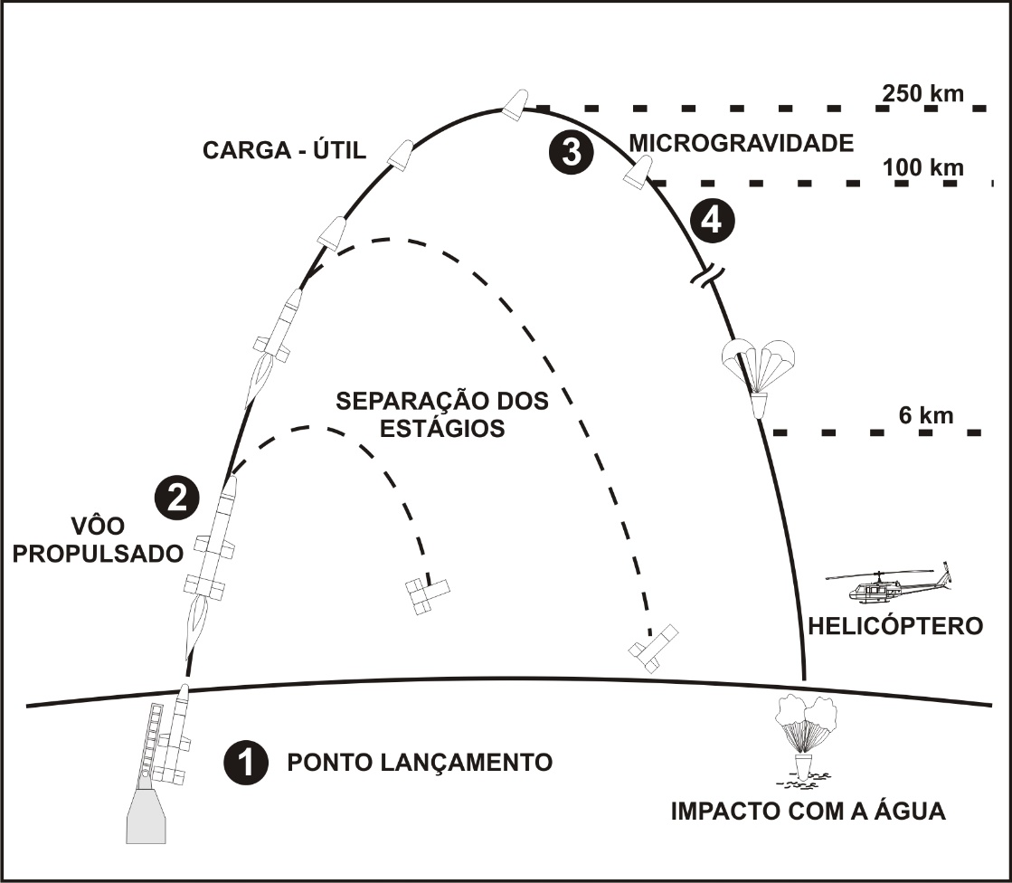
8) VSB-30
Os foguetes de sondagem VSB-30 são desenvolvidos no Brasil, pelo Instituto de Aeronáutica e Espaço (IAE), em São José dos Campos, SP. Eles são utilizados para realização de experimentos em ambiente de microgravidade.
O VSB-30 é composto por três partes: um módulo de carga útil (com experimentos e paraquedas) e dois foguetes-motores movidos a propelente sólido. O primeiro foguete funciona durante os primeiros 15 segundos, tirando o foguete da superfície e fazendo-o atingir a velocidade de 2.000 km/h. Finda sua queima, este foguete é separado do restante e cai no mar. Então começa a queima do segundo foguete-motor, que funciona por 30 segundos; ele acelera o VSB-30 até a velocidade de 7.200 km/h. Então ele também é separado e cai no mar.
O que sobra é a carga útil do VSB-30, que continua subindo por inércia. No entanto, pelo atrito com a atmosfera e pela gravidade terrestre, sua velocidade vertical vai diminuindo até chegar a zero. Depois ele começa a descer. Perceba que esse ponto de velocidade zero, na direção vertical, é o ponto mais alto que ele atinge, chamado apogeu (veja a questão anterior).
Agora a gravidade terrestre acelera o módulo de carga útil em direção à superfície da Terra. Após reentrar na atmosfera (a cerca de 100 km de altitude), o atrito causa grande desaceleração, fazendo com que a velocidade do módulo seja reduzida de 7.000 km/h para 300 km/h. A cerca de 6 km de altitude, os paraquedas são acionados; eles reduzem ainda mais a velocidade da carga útil, para 40 km/h. Após cair no mar, a carga é recuperada por helicóptero e levada à terra firme e os experimentos são recuperados.
Figura 5: Trajetória do VSB-30

Slide 23
8a) A partir da Figura 5, diga qual a altura do apogeu do VSB-30.
Resposta 8a) (0,2 pontos):
O enunciado informa que o ponto mais alto da trajetória denomina-se apogeu. A Figura 5, por outro lado, mostra que este ponto, o apogeu, corresponde à altitude de 250 km.
Resposta Final 8a):
250 km
8b) Entre o lançamento do VSB-30 e o impacto da carga útil com o mar decorrem 30 minutos. Com base nesta informação e naquelas contidas no enunciado da questão, estime qual a porcentagem do tempo de vôo no qual o VSB-30 é propulsionado por foguetes.
Resposta 8b) (0,4 pontos):
O enunciado informa que o primeiro estágio do foguete funciona por 15 segundos e o segundo por 30 segundos. Portanto, o tempo total de vôo propulsado é:
15 +
30 =
45 segundos
(0,1 ponto)
O tempo total de vôo do VSB-30 é de 30 minutos ou:
30 x
60 seg =
1800 segundos
(0,1 ponto)
Para se obter a porcentagem de vôo propulsado basta dividir o tempo de vôo propulsado pelo tempo total de vôo, ou seja dividir 45 por 1800, obtendo-se o valor de 0,025, equivalente a:
2,5%
(0,2 pontos)
Resposta Final 8b):
2,5%

Slide 24
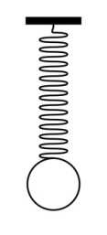
Um dos experimentos que voará na carga útil do próximo VSB-30 foi desenvolvido por professores e alunos de escolas municipais de São José dos Campos, SP. Esse experimento pretende avaliar o comportamento de um sistema massa- mola (um corpo preso a uma mola) durante o vôo do VSB-30. Veja a Fig. 6.
Sabe-se que diferentes forças corresponderão a diferentes deslocamentos do sistema massa-mola. Dessa forma, se há uma força que puxa a massa para baixo, a mola se distende. Se a força empurra a massa para cima, a mola se comprime. O VSB-30 oferece 6 minutos de microgravidade, correspondente ao período em que voa acima de 100 km de altitude.
Figura 6. Massa-mola
Durante esse intervalo de tempo, qualquer objeto solto no interior da carga útil flutuará, assim como os astronautas a bordo das suas espaçonaves. Trata-se da famosa sensação de ausência de peso.
8c) A Figura do caderno de resposta mostra o sistema massa-mola em quatro instantes diferentes do vôo, que correspondem aos números 1, 2, 3 e 4 da Figura 5. Considere que o sistema está alinhado com o raio da Terra, isto é, que o sistema massa-mola sempre aponta para baixo. Marque, em cada uma das bolinhas (as massas), o seu número correspondente. Justifique suas respostas.

Slide 25
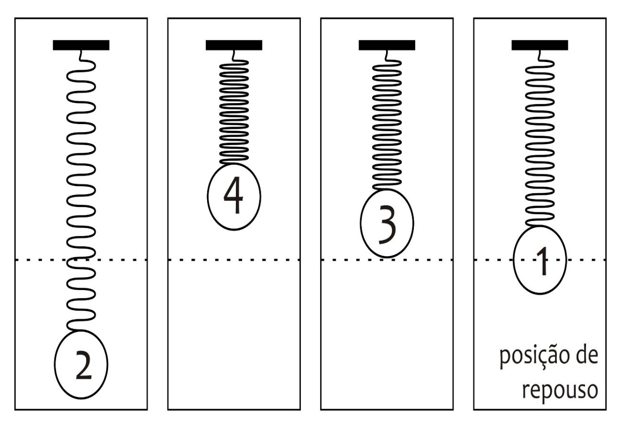
Resposta 8c) (0,4 pontos) ( 0,1 ponto para cada acerto com justificativa correta. Sem justificativa certa não vale nada.)
O aluno deveria colocar no interior de cada círculo representando a massa do sistema massa-mola o número correspondente à fase de vôo, tal qual mostrado na Figura à direita.
A resolução não exige qualquer tipo de cálculo, mas, sim, conhecimento básico de física, raciocínio, leitura e interpretação do texto. Tão somente escrever os números não é suficiente. A obtenção dos 0,4 ponto para a questão exigirá que o aluno justifique suas respostas de forma a demonstrar que compreendeu a física do problema proposto, conforme segue.
Justificativa da posição 1)
Na posição 1 (Ponto de Lançamento) da Figura 5 o foguete
está em repouso e, como tal, o sistema massa-mola deverá distender por ação da força peso que atuará tanto sobre a mola quanto sobre a massa do sistema massa-mola.
Justificativa da posição 2)
O enunciado informa que após a ignição do primeiro estágio
do foguete, ele vai do repouso a 2.000 km/h em 15 segundos e que o eixo do sistema massa-mola fica sempre alinhado com o centro da Terra. Com isso a mola, que não é um corpo rígido, se estica como reação à aceleração do foguete, conforme ilustrada na situação 2.
Justificativa da posição 3)
O enunciado informa que durante o tempo de microgravidade, correspondente à região 3 da Figura 5,
tudo que estiver solto no interior da carga-útil flutuará em decorrência da “ausência de peso”. Neste caso, a distensão do sistema massa-mola tenderá a anular-se, situação esta representada pela massa-mola com o número 3 dentro dela.
Justificativa da posição 4)
A situação de reentrada na atmosfera terrestre corresponde a uma grande desaceleração da carga-útil,
em função do atrito com a atmosfera terrestre, que reduz a sua velocidade de 7.000 km/h para 300 km/h. Portanto, uma força
atuará sobre o sistema em sentido contrário ao movimento deste, razão pela qual haverá compressão do sistema massa-mola, representada pelo número 4 dentro da massa-mola.

Slide 26
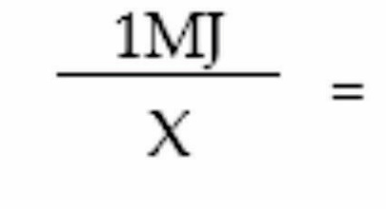
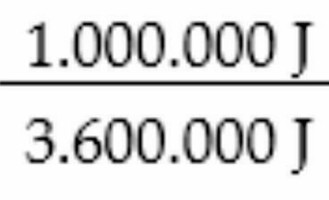
9) “Consumo” de Energia
A unidade de energia é o Joule ( J ). Watt (W) é unidade de potência ( = energia / tempo = J / s (Joules por segundo)). Quando você usa energia você “consome” Joules (J) e não potência. Para calcularmos o “consumo” (Joules) de um aparelho, precisamos saber a potência dele e o tempo de consumo (o tempo em que ele ficou ligado) e multiplicar um pelo outro (o tempo sempre em segundos, claro).
9a) Calcule o “consumo” de energia (o número de Joules) de uma lâmpada de 100 W, a qual ficou ligada por 10 horas seguidas. Você vai encontrar um número bem grande de Joules!
Resposta 9a) (0,5 ponto):
Potência =
100W e
tempo =
10 h =
10 x
60 min =
10 x 60 x
60 seg =
36.000 seg
Energia = potência x tempo =
100 x 36.000 =
3.600.000 Joules
Resposta Final 9a):
Energia = 3.600.000 J
9b) Na sua casa tem muitas lâmpadas e aparelhos elétricos, logo o consumo de Joules ao final do mês dará um número muito maior do que aquele do item anterior. Para economizar “zeros” e não espantar os consumidores, as companhias poderiam usar o prefixo mega (M = 1.000.000) para mostrar um número menor na conta. Exprima o seu resultado anterior em MJ (mega Joules).
Resposta 9b) (0,5 ponto)
Logo, X =
3.600.000 J x
1 MJ / 1.000.000 J =
3,6 MJ
Resposta Final 9b):
Energia = 3,6 MJ

Slide 27
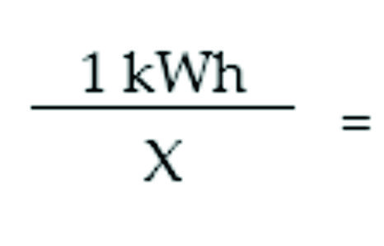
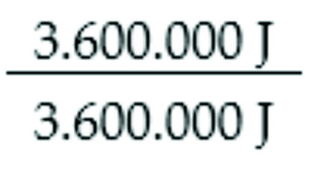
10) Nas contas de energia elétrica não se vê as unidades Joules, ou MJ, usa-se, contudo, a unidade kWh (quilowatt-hora). Isso porque o Joule é uma unidade muito pequena de energia, enquanto, o kWh, que também é uma unidade de energia, é bem grande, logo, mais conveniente.
10a) Sabendo-se que k = 1000, W = J / s e hora = 3.600 segundos, calcule quantos Joules (J) há num kWh:
1 kWh =
1.000 (J / s) x
3.600 s =
3.600.000 J
Resposta Final 10a):
1 kWh = 3.600.000 J
10b) Exprima seu resultado 9a) em kWh:
Logo, X =
3.600.000 J x
1 kWh / 3.600.00 J =
1 kWh.
Portanto, a lâmpada de 100W que ficou ligada por 10 h “consumiu” 3.600.000 J ou 3,6 MJ, ou simplesmente 1 kWh.
Observação: devido à simplicidade das contas o aluno não precisa detalha-las para receber os pontos da questão.

Slide 28








Contatos:
 | @obabr
 | @oba_olimpiada
 | obaoficial
 | canal_oba_mobfog
 | oba.secretaria@gmail.com
 | (21) 98272-3810
 | (21) 2334-0082 (21) 4104-4047 (21) 2254-1139
www.oba.org.br

